Slide 1
BILAN MARKETING XXXX
PM02-FO0003
V2
+ Plan Marketing XXXX

Slide 2
PLAN
I/ Analyse détaillée du CA et de son évolution
II/ Le chemin de conviction: Notoriété et Intérêt perçu porté à NEST
III/ Bilan des actions XXXX et de leur efficacité
IV/ Plan Marketing XXXX

Slide 3
I/ Analyse du CA

Slide 4
Evolution du CA

Slide 5
Répartition du CA

Slide 6
Focus sur le nombre d’accouchements

Slide 7
Focus sur le nombre de consultations

Slide 8
II/ Le chemin de conviction: Notoriété et intérêt perçu porté à NEST

Slide 9
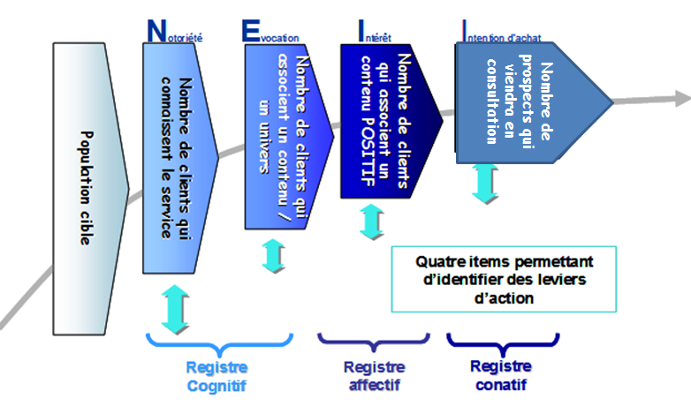
Rappel

Slide 10
Notoriété

Slide 11

PERFORMANCES FACEBOOK XXXX

Slide 12
Intérêt perçu porté à NEST

Slide 13
III/ Bilan des actions XXXX
et de leur efficacité

Slide 14
Rappel des Objectifs et Enjeux XXXX
Réalisé
En cours
Non Réalisé

Slide 15
SWOT

Slide 16
IV/ Plan Marketing XXXX

Slide 17
Objectifs et enjeux XXXX

Slide 18
Plan mkt XXXX

